Slide 1
タイトル
サブタイトル
2022年xx月x日
部署名
発表者名

Slide 3
タイトル (Meiryo UI ボールド 30pt)
テキスト 1 (Meiryo UI ボールド 26pt)
テキスト 2 (Meiryo UI 22pt)
テキスト 3 (Meiryo UI 16pt)
テキスト 4 (Meiryo UI 13pt)
テキスト 5 (Meiryo UI 10pt)

Slide 4
タイトル
テキスト1
テキスト2
テキスト2
テキスト3
テキスト3
テキスト4
テキスト5
テキスト1
テキスト2
テキスト2
テキスト3
テキスト3
テキスト4
テキスト5

Slide 5
総ページ数の入力方法
スライドマスターを編集する
[表示]＞[スライドマスター]をクリック
左側にスライドマスターのサムネイルが表示される
一番上のスライドマスターを選択し、Ｘを総ページ数に変更
その際に <#>/ は削除しないでください。
［スライドマスター］上で変更

Slide 6
インデントについて
上げる場合
Shiftキー を押しながら Tabキー を押す
下げる場合
Tabキー を押す

Slide 7
グラフの見本
グラフタイトル
グラフタイトル
D
10%
C
11%
320
億円
A
58%
B
21%

Slide 8
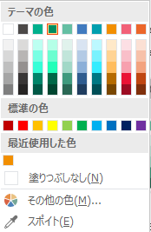

カラーパレット（スポイトツール）
テキスト
Main text
スポイトツールの使い方
カラーパレットの下の「スポイト」を選択
（マウスポインタ―がスポイトツール に
変更される）
欄外のカラーパレットの色の上でクリック
※スポイトツールを解除する際は、 ESCボタンを押す。
Sub text
アクセントカラー
(テルモグリーン)
アクセント、箇条書きポイント、
文字の強調など
Terumo Green
プライマリーカラー
テキスト、図形、線、グラフなど
主な構成要素に使用
サポートカラー
塗り、線、図形など
セカンダリーカラー
グラフ等に識別が必要な場合に使用
注意、強調など
Caution

Slide 9
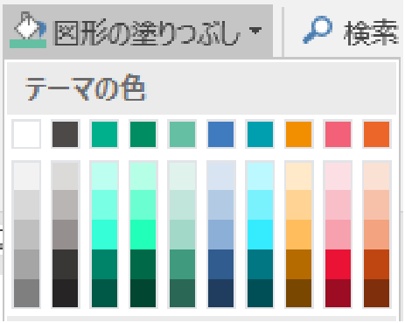
カラーパレット
Main text
テキスト
Sub text
Terumo Green
アクセントカラー (テルモグリーン)
アクセント、箇条書きポイント、
文字の強調など
プライマリーカラー
テキスト、図形、線、グラフなど
主な構成要素に使用
サポートカラー
塗り、線、図形など
セカンダリーカラー
グラフ等に識別が必要な場合に
使用
セカンダリーカラー
グラフや表などの、識別が必要な
時に使用
Caution
注意、強調など

